Slide 7
NATUREZA | DESCRIÇÃO | ENTIDADE | ÓRGÃO DE REGISTRO
232-1 | SOCIEDADE UNIPESSOAL DE ADVOGADOS | ENTIDADES EMPRESARIAIS | REGISTRO NA OAB (LEI Nº 8.906/1994 artigo 15)
Compreende: - O novo tipo jurídico criado pela Lei nº 13.247, de 12/01/2016, obrigados a conter, ao final do nome empresarial, a expressão Unipessoal (ou individual) de Advocacia. Base Legal: Lei nº 13.247/16 que alterou a Lei nº 8.906/94

Slide 8
NATUREZA | DESCRIÇÃO | ENTIDADE | ÓRGÃO DE REGISTRO
223-2 | SOCIEDADE SIMPLES PURA | ENTIDADES EMPRESARIAIS | REGISTRO NA OAB (LEI Nº 8.906/1994, artigo 15)
Compreende: - as entidades dotadas de personalidade jurídica de direito privado, com finalidades lucrativas, que têm por objeto o exercício de atividade rural ou intelectual, de natureza científica, literária ou artística, não sujeitas à falência, identificadas por uma denominação, podendo ter duas categorias de sócios (obrigatoriamente, aqueles que contribuem na constituição do capital com bens - inclusive dinheiro - e, facultativamente, aqueles cuja contribuição consista apenas em prestação de serviços), com atos constitutivos, alteradores e extintivo registrados no Cartório de Registro Civil das Pessoas Jurídicas, não se revestindo de quaisquer das formas reguladas no Código Civil de 2002.

Slide 9
MICROEMPREENDEDOR INDIVIDUAL (MEI) ?

Slide 10
Não possuir ou fazer parte do quadro societário de outra empresa;
Faturamento máximo de até R$ 81.000,00/ano, em média R$ 6.750,00/mês (novos valores ajustados a partir de 2018)
Possibilidade de contratar no máximo um empregado;
Exercer atividades constantes da lista de atividades permitidas.
REQUISITOS

Slide 12
PASSO A PASSO PARA ABERTURA

Slide 13
Consultar legislação pertinente para cada tipo de natureza jurídica em confronto com suas capacidades para ser titular/sócio, conforme abaixo:
Sociedade de Advogados
Observar os dispostos no site referente a modelos de atos societários, recolhimento de taxa para protocolar a documentação e pagamento de anuidade
http://www.oabsp.org.br/comissoes2010/sociedades-advogados/atos-societarios-2013-modelos
Sociedade Unipessoal de Advocacia
Observar os dispostos no site referente a modelos de atos societários, recolhimento de taxa para protocolar a documentação
http://www.oabsp.org.br/comissoes2010/sociedades-advogados/sociedade-individual-de-advocacia
PROCEDIMENTOS PRÉ CONSTITUICIONAIS

Slide 14
Consultar a Viabilidade do Imóvel e do local onde se fixará o estabelecimento da empresa;
Consultar a Viabilidade do nome empresarial no site da Junta Comercial do respectivo Estado ou presencialmente caso a Junta Comercial ainda não possua integração online com a REDESIM.
Consultar a necessidade de registro em órgão de Fiscalização/Regulamentação (órgão de classe).
PROCEDIMENTOS PRÉ CONSTITUICIONAIS

Slide 15
Alguns exemplos de órgãos de fiscalização e controle: - Corpo de Bombeiros; - Agência Nacional de Vigilância Sanitária (ANVISA); - Órgãos ambientais (IAP, IBAMA, Agência Nacional das águas); - INMETRO; - Secretaria Municipal ou Estadual de Trânsito. - Divisão de Fiscalização das Atividades Licenciadas – DIVIFAL - Secretaria de Defesa Social; - Conselhos Regionais de Atividades Regulamentadas - Secretaria de Produção Rural e Reforma Agrária - Serviço de Inspeção Estadual – SIE - Ministério da Agricultura - Ministério da Saúde - Licença de Publicidade
PROCEDIMENTOS PRÉ CONSTITUICIONAIS

Slide 16
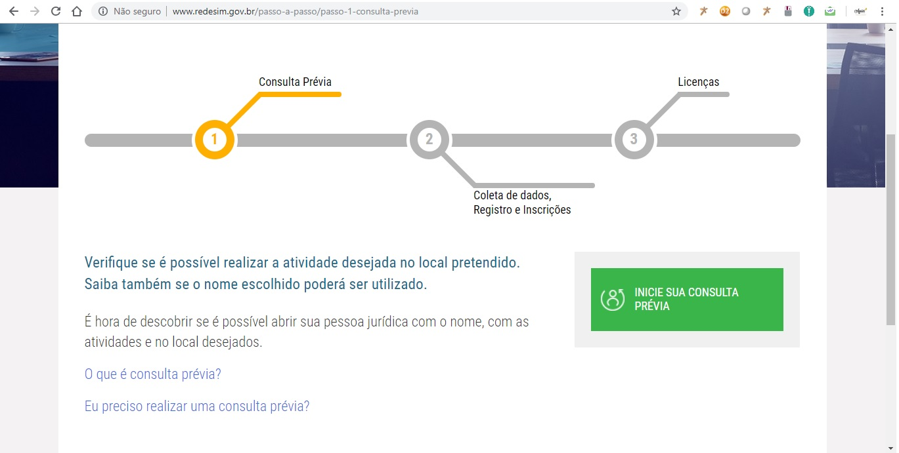

Slide 17
LUCRO PRESUMIDO
LUCRO REAL
SIMPLES NACIONAL
DA TRIBUTAÇÃO

Slide 18
LUCRO PRESUMIDO
IRPJ
CSLL
Presunção | 32%
Alíquota | 15%
Código do DARF | 2089
Presunção | 32%
Alíquota | 9%
Código do DARF | 2372
PIS | Alíquota | 0,65%
 | Código do DARF | 8109
COFINS | Alíquota | 3%
 | Código do DARF | 2172

Slide 19
LUCRO PRESUMIDO
Contribuições | Alíquotas
CPP | 20%
RAT | 1%
Terceiros - Código 115 | 5,80%

Slide 20
LUCRO REAL
IRPJ
CSLL
Presunção | 32%
Alíquota | 15%
Código do DARF | 5993 / 2456
Presunção | 32%
Alíquota | 9%
Código do DARF | 2484 / 6773
PIS | Alíquota | 1,65%
 | Código do DARF | 6912
COFINS | Alíquota | 7,60%
 | Código do DARF | 5856

Slide 21
LUCRO REAL
Contribuições | Alíquotas
CPP | 20%
RAT | 1%
Terceiros - Código 115 | 5,80%

Slide 22
SIMPLES NACIONAL
ANEXO IV
Alíquota | 4,5%

Slide 23
COMPARATIVO
SIMULADO

Slide 24
PESSOA FÍSICA

Slide 25
PESSOA FÍSICA
TABELA DE CONTRIBUIÇÃO DOS SEGURADOS EMPREGADO, EMPREGADO DOMÉSTICO E TRABALHADOR AVULSO, PARA PAGAMENTO DE REMUNERAÇÃO a partir de 01.01.2019
SALÁRIO-DE-CONTRIBUIÇÃO (R$) | ALÍQUOTA PARA FINS DE RECOLHIMENTO AO INSS
até R$ 1.751,81 | 8,00%
de R$ 1.751,82 até R$ 2.919,72 | 9,00%
de R$ 2.919,73 até R$ 5.839,45 | 11,00%

Slide 26
PESSOA FÍSICA
Base de Cálculo | Alíquota | Parcela a Deduzir do IR
Até R$ 1.903,98 | - | -
De R$ 1.903,99 até R$ 2.826,65 | 7,5% | R$ 142,80
De R$ 2.826,66 até R$ 3.751,05 | 15% | R$ 354,80
De R$ 3.751,06 até R$ 4.664,68 | 22,5% | R$ 636,13
Acima de R$ 4.664,68 | 27,5% | R$ 869,36

Slide 27
PLANEJAMENTO TRIBUTÁRIO

Slide 28
NÃO EXISTE FÓRMULA CERTA.

Slide 29
A parte de Planejamento Tributário não existe fórmula certa. Mesmo que vá atender a todos, mesmo que seja atividade idêntica, temos que considerar a personalidade do negócio.
Ainda assim, dentro da personalidade do negócio, ainda tem a personalidade do empresário e a própria evolução da empresa.
Um planejamento tributário de um ano pode não ser viável no próximo ano. As vezes, dentro do próprio ano calendário já surgem outros cenários.
PLANEJAMENTO TRIBUTÁRIO

Slide 30
E AI ADVOGADO, BORA EMPREENDER?

Slide 31
OBRIGADA!
@leticciaaguiar
@aguiarconsultoriacontabil
(13) 99629-5709

